Slide 1
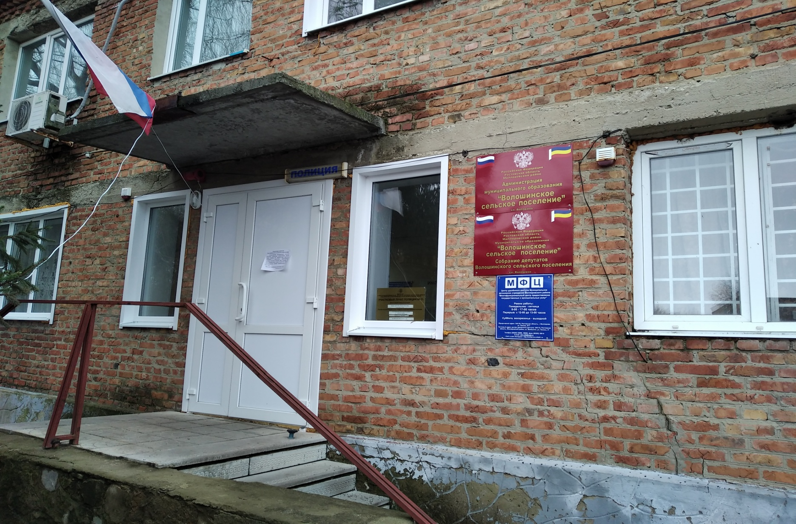
Администрация Волошинского сельского поселения
Инициативное
бюджетирование
Информационно-разъяснительный материал для населения

Slide 2
Администрация Сулинского сельского поселения
Инициативное бюджетирование (ИБ)- форма участия в решении вопросов местного посредством определения и выбора направлений расходования бюджетных средств.
Инициативное бюджетирование-это актуально!
С помощью инициативного бюджетирования:
-решаются наиболее актуальные проблемы;
-инициируется участие граждан в решении проблем местного значения через работу в проектных командах, голосование при определении приоритетов расходования бюджетных средств и т.д.

Slide 3
Администрация Сулинского сельского поселения
Инициативное бюджетирование – это:
обсуждение бюджетных вопросов;
участие представителей власти;
серийный (ежегодно повторяющийся) процесс реализации;
публичное обсуждение с участием граждан
софинансирование
организация публичной отчетности;
участие граждан в реализации проектов:
устроенность практик в административный и бюджетный процесс.

Slide 4
Идеология инициативного бюджетно бюджетирования
Администрация Сулинского сельского поселения
Цель: поддержка жителей в решении вопросов местного значения:
Задачи:
Вовлечение жителей в определении проектов инициативного бюджетирования, их реализацию и контроль;
Повышение открытости и эффективности расходования бюджетных средств;
Повышение открытости деятельности органов местного самоуправления;
Развитие взаимодействия органов местного самоуправления и населения;
Усиление общественного контроля за деятельностью органов местного самоуправления.
Участники: жители, индивидуальные предприниматели, юридические лица, общественные организации, осуществляющие свою деятельность на территории поселения
Сфера реализации: вопросы местного значения (согласно ст.16 Федерального закона от 06.10.2003 № 131-ФЗ «Об общих принципах организации местного самоуправления в Российской Федерации».

Slide 5
Эффекты внедрения инициативного бюджетирования
Администрация Сулинского сельского поселения
Экономические
Социальные
Повышение эффективности расходования бюджетных средств
Формирование лояльности граждан
Рост вовлечения граждан в бюджетный процесс
Повышение сохранности реализованных проектов
Повышение уровня доверия к власти
Привлечение дополнительного финансирования
Активизация участия населения

Slide 6
Экономические эффекты
Администрация Сулинского сельского поселения
Приоритезация проблем. | Выбор гражданами приоритетных проектов, решающих наиболее острые проблемы поселения, выбранные самими гражданами, как инструмент оптимизации бюджетных расходов.
Финансовый ресурс. | Появляется дополнительный ресурс решения вопросов местного значения и альтернатива неработающему институту самообложения граждан.
Экономия бюджетных средств. | Снижается стоимость объектов за счет участия граждан в подготовке проектной документации и реализации проектов.

Slide 7
Управленческие и институциональные эффекты
Администрация Сулинского сельского поселения

Slide 8
Социальные эффекты
Администрация Сулинского сельского поселения

Slide 9
Администрация Сулинского сельского поселения
Принципы инициативного бюджетирования
открытость
конкурсность
софинансирование
Равенство возможностей для всех участников

Slide 10
Источники финансирования проектов инициативного бюджетирования
Администрация Сулинского сельского поселения
тыс. рублей

Slide 11
Администрация Сулинского сельского поселения
Чем важен вклад населения?
Вклад населения способствует:
Отбору населением наиболее приоритетной проблемы;
Более эффективному решению проблемы;
Повышению активности различных групп населения

Slide 12
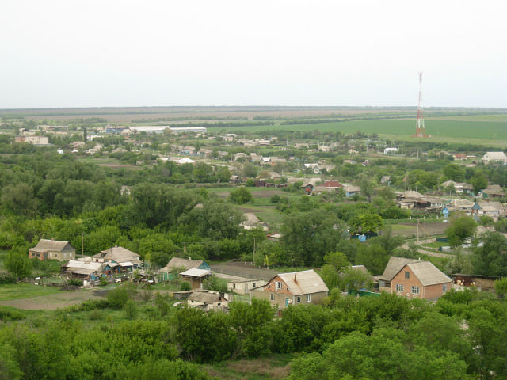
ВЫ ГОТОВЫ К УЧАСТИЮ В ПРОЕКТАХ ИНИЦИАТИВНОГО БЮДЖЕТИРОВАНИЯ?
Администрация Сулинского сельского поселения

